Slide 1

7팀 프로젝트 최종 발표
논리회로실습 103반
201911791 박수진
202010617 조하림

Slide 2
o
목차
1
구현한 기능
2
하드웨어 설계
3
실행 결과
4
역할 분담

Slide 3
1
구현한 기능
FPGA를 이용한
UP & DOWN GAME

Slide 4
1
구현한 기능
Game Rule
1
FPGA는 0에서 59까지의 난수를 저장한다.
2
사용자는 5번의 기회 안에 FPGA가 저장한 난수를 맞춘다.

Slide 5
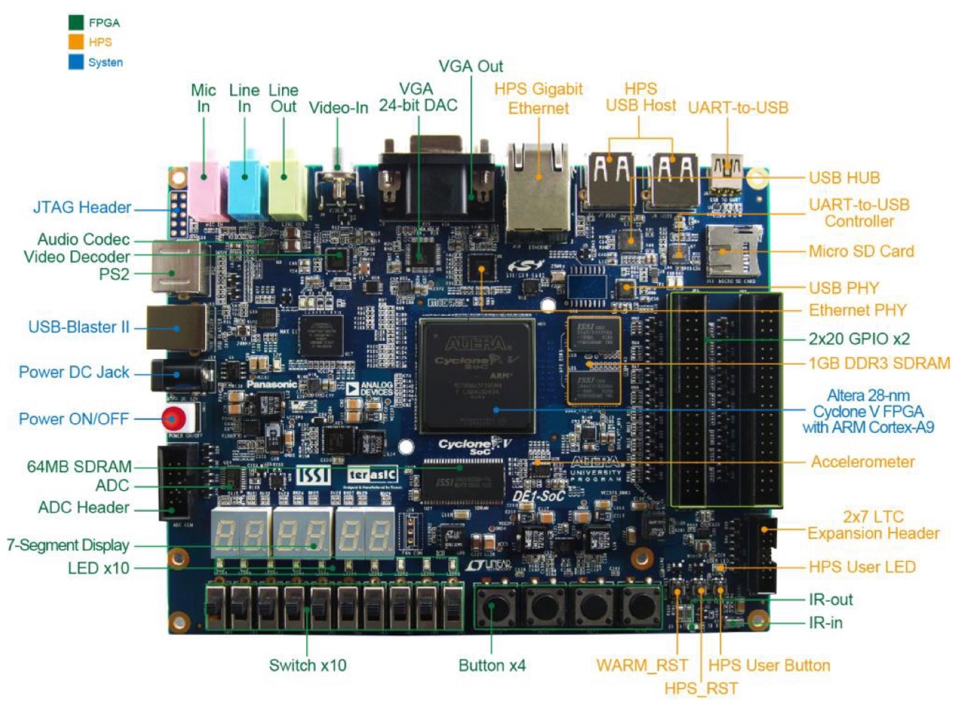
1
구현한 기능
- 시작 상태
게임의 남은 횟수를 띄운다.
(초기값은 5)
사용자가 정한 수를 보여준다.
(초기값은 00)

Slide 6
1
구현한 기능
- Manual
10의 자리 수를 정하는 버튼
(1씩 증가하며 5 이후 0으로 돌아간다.)
1의 자리 수를 정하는 버튼
(1씩 증가하며 9 이후 0으로 돌아간다.)
Start 버튼

Slide 7
1
구현한 기능
- Manual
10의 자리 수를 정하는 버튼과
1의 자리 수를 정하는 버튼으로
난수와 비교하고자 하는 수를 정한다.
1
2
비교하고자 하는 수를 정했다면
Start 버튼을 누른다.

Slide 8
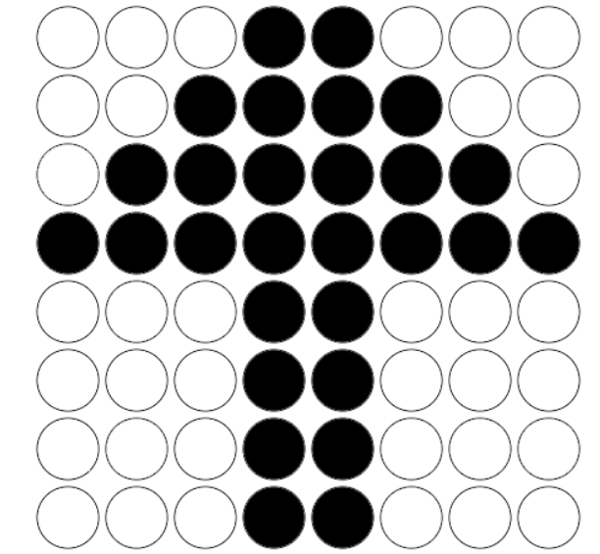
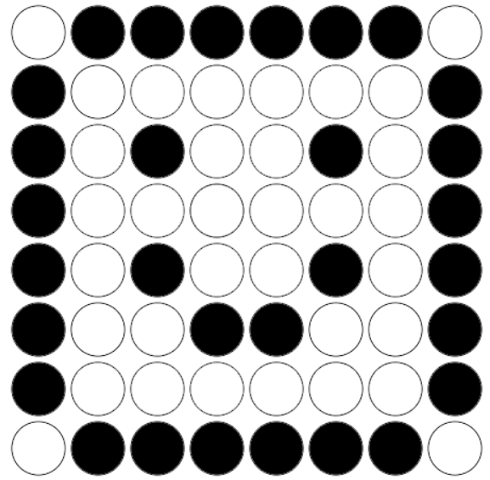
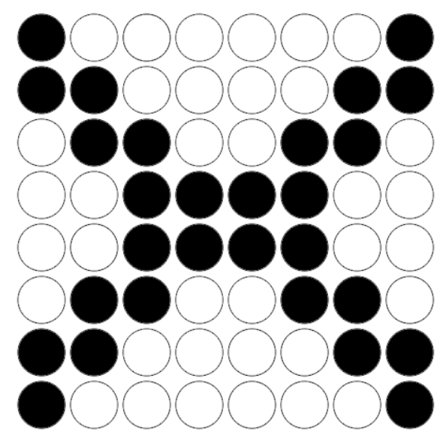
1
구현한 기능
- Manual
3
도트 매트릭스의 출력을 통해
난수와의 비교 결과를 확인한다
난수 > 입력한 수
난수 = 입력한 수
난수 < 입력한 수
기회 모두 소진
입력한 수보다
더 높은 수를 입력해야 한다
입력한 수보다
더 작은 수를 입력해야 한다

Slide 9
1
구현한 기능
- Manual
난수 > 입력한 수
난수 < 입력한 수
난수 = 입력한 수
기회 모두 소진
4
Start 버튼을 누른 후
1의 과정으로 돌아간다
5
게임 종료

Slide 10
2
하드웨어 설계
- 입력과 출력
i_Clk
i_Rst
o_Num0
i_Num0
o_Num1
UP_DOWN_GAME
i_Num1
o_Left
i_Start
o_DM_Col
o_DM_Row

Slide 11
2
하드웨어 설계
- 입력과 출력
이름 | 구분 |  | bits | 설명
i_Clk | 입력 | 기본 | 1 | Positive clock 신호
i_Rst |  |  | 1 | Negative reset clock 신호 (0: reset, 1: 동작)
i_Num0 |  | 데이터 | 1 | Push-button[0] 1의 자리 수를 정하는 버튼
i_Num1 |  |  | 1 | Push-button[1] 10의 자리 수를 정하는 버튼
i_Start |  |  | 1 | Push-button[2] Start 입력 버튼
o_Num0 | 출력 | 데이터 | 7 | 1의 자리 수 출력 FND (수신한 데이터)
o_Num1 |  |  | 7 | 10의 자리 수 출력 FND (수신한 데이터)
o_Left |  |  | 7 | 남은 횟수 출력 FND (수신한 데이터)
o_DM_Col |  |  | 8 | Dot Matrix Col 출력 (수신한 데이터)
o_DM_Row |  |  | 8 | Dot Matrix Row 출력 (수신한 데이터)

Slide 12
2
하드웨어 설계
- FSM
c_Left == 0&&fStart
c_Left != 0&&fStart
FAIL
fStart&&c_Compare[1]
fNum0 || fNum1
IDLE
INPUT_COMPARE
fStart&&!c_Compare[1]
SUCCESS
fStart

Slide 13
2
하드웨어 설계
 | n_Compare | n_Left | n_Num0 | n_Num1 | n_RandomNum0 | n_RandomNum1
bits | 2 | 3 | 4 | 3 | 4 | 3
IDLE | c_Compare | 5 | c_Num0 | c_Num1 | LFSR0_o_fRdy? LFSR0_o_Num : c_RandomNum0 | LFSR1_o_fRdy? LFSR1_o_Num : c_RandomNum1
INPUT_ COMPARE | (c_Num0 == c_RandomNum0 && c_Num1 == c_RandomNum1)? MATCH : (c_Num0 + c_Num1 * 10 > c_RandomNum0 + c_RandomNum1 * 10)? DOWN : UP | fStart? c_Left – 1 : c_Left | fNum0? n_Num0 == 10? 0 : c_Num0 +1 : c_Num0 | fNum1? n_Num1 == 6? 0 : c_Num1 +1 : c_Num1 | c_RandomNum0 | c_RandomNum1
FAIL | (c_Left == 0)? DEFEAT : c_Compare | c_Left | c_Num0 | c_Num1 | c_RandomNum0 | c_RandomNum1
SUCCESS | c_Compare | c_Left | c_Num0 | c_Num1 | c_RandomNum0 | c_RandomNum1

Slide 14
2
하드웨어 설계
- 구조 설계
i_Num0
Num0
FND0
o_Num0
i_Num1
Num1
FND1
o_Num1
i_State
LFSR0
RandomNum0
compare
FND2
o_Left
LFSR1
RandomNum1
Dot0
o_DM_Col
o_DM_Row

Slide 15
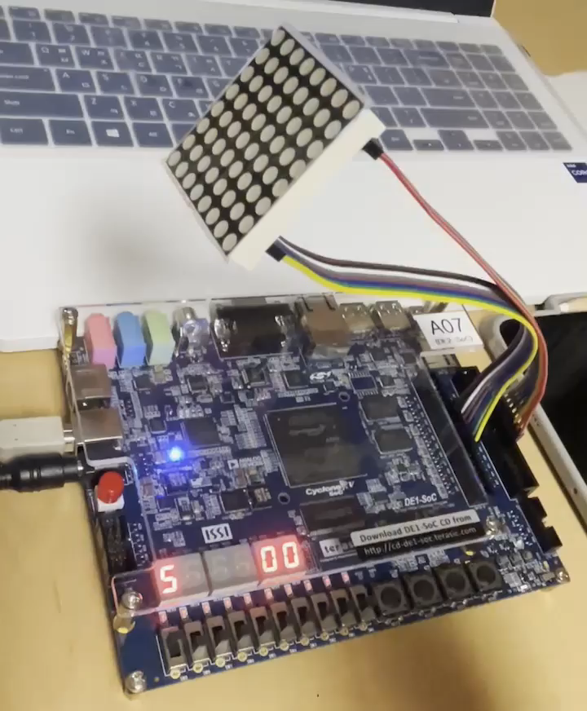
3
실행 결과
- 수를 맞출 경우

Slide 16
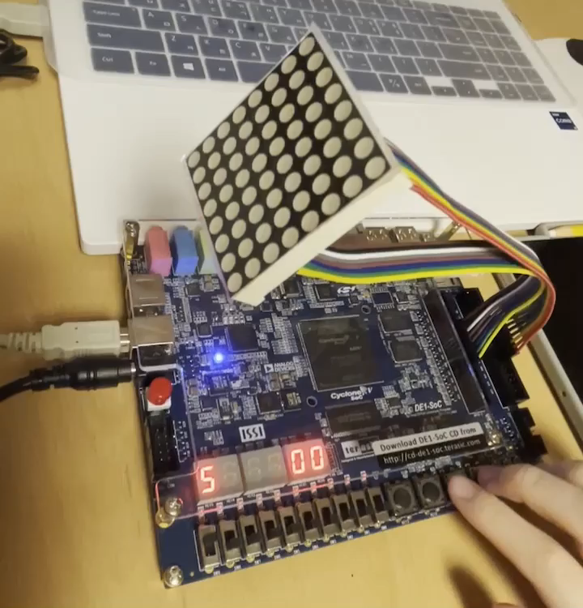
3
실행 결과
- 수를 맞추지 못할 경우

Slide 17
4
역할 분담
박수진
조하림
- 하드웨어 설계(입력과 출력, FSM, 구조 설계)
- 하드웨어 설계(입력과 출력, FSM)
Up_Down_Game 작성
- Dot_Matrix, DotMatrixTop 수정
Test bench 작성
Up_Down_Game 작성
- 전체 디버깅
FPGA 구현
PPT 제작
PPT 제작
발표

Slide 18

THANK YOU

